Slide 1
2023-2024 BAHAR DÖNEMİ YAPI MALZEMELERİ DERSİ 1. UYGULAMA- AGREGALAR

Slide 2
Nemli halde bulunan bir agregadan laboratuvarda deney yapılmak üzere bir miktar numune alınmış ve bu numunenin hacminin 200 cm³, ağırlığının ise 240 g olduğu belirlenmiştir. Bu agrega suya doygun yüzeyi kuru (SDYK) hale getirildiğinde hacmi 143 cm³, ağırlığı ise 230,8 g olmuştur. Buna göre:
a) Agreganın nem yüzdesini (% H),
b) Agreganın nemli ve SDYK haldeki yoğunluğunu,
c) 1 m³ SDYK halde agrega elde etmek için nemli agregadan ağırlıkça ve hacimce ne kadar alınması gerektiğini,
d) Alınan bu miktar agrega içinde ne kadar su olduğunu hesaplayınız.

Slide 4
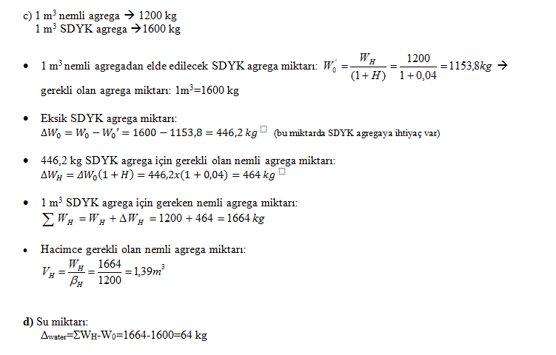

Slide 5
Granülometri deneyi sonuçları aşağıda verilen 3 farklı boyutlu, kuru haldeki agreganın elekten geçen yüzdelerini hesaplayınız. Buna göre:
a) Agregaların yüzdece geçen miktarlarını hesaplayınız.
b) Bu agregalar kullanılarak hazırlanacak karışım agregasının granülometri eğrisinin, standart referans eğrilerine göre kullanılabilir bölgede (A-C) olması için uygun agrega karışım oranlarını bulunuz.
c) Tüm agregaların ve karışım agregasının granülometri eğrilerini (toplam 4 eğri) aynı eksen takımı üzerinde çiziniz.
d) Karışım agregasının incelik modülünü hesaplayınız.

Slide 6
 | AGREGA NO. 1 (Doğal Kum) : …..….. g |  |  | AGREGA NO. 2 (Kırmataş #1) ……… g |  |  | AGREGA NO. 3 (Kırmataş #2) …..…. g |  |  | KARIŞIM AGREGASI |  | D_{max}=….… mm
Elek açıklığı d_{i} (mm) | Kalan (g) | Geçen (g) | Geçen % P₁ | Kalan (g) | Geçen (g) | Geçen % P₂ | Kalan (g) | Geçen (g) | Geçen % P₃ | Geçen %P_{k} | 100-%P_{k} | A₁₆ | B₁₆ | C₁₆
31,5 | 0 |  |  | 0 |  |  | 0 |  |  |  |  | 100 | 100 | 100
22,4 | 0 |  |  | 0 |  |  | 0 |  |  |  |  | 98 | 99 | 100
16,0 | 0 |  |  | 240 |  |  | 220 |  |  |  |  | 85 | 92 | 99
11,2 | 0 |  |  | 193 |  |  | 1510 |  |  |  |  | 68 | 79 | 90
8 | 0 |  |  | 796 |  |  | 785 |  |  |  |  | 48 | 63 | 77
4 | 0 |  |  | 982 |  |  | 485 |  |  |  |  | 33 | 49 | 64
2 | 236 |  |  | 534 |  |  | 0 |  |  |  |  | 22 | 37 | 52
1 | 229 |  |  | 184 |  |  | 0 |  |  |  |  | 15 | 28 | 41
0,5 | 130 |  |  | 71 |  |  | 0 |  |  |  |  | 10 | 20 | 30
0,25 | 140 |  |  | 0 |  |  | 0 |  |  |  |  | 6 | 13 | 20
0,15 | 145 |  |  | 0 |  |  | 0 |  |  |  |  | 3 | 7 | 11
Karışım Oranı | % ……. |  |  | % ....... |  |  | % ....... |  |  | Σ

Slide 7
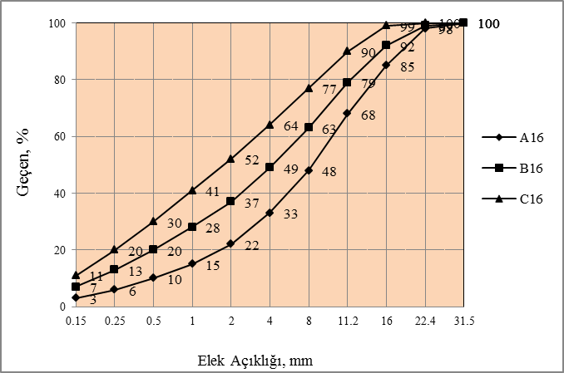

Slide 8
 | AGREGA NO. 1 (Doğal Kum) : …1000….. g |  |  | AGREGA NO. 2 (Kırmataş #1) …3000… g |  |  | AGREGA NO. 3 (Kırmataş #2)…3000…. g |  |  | KARIŞIM AGREGASI |  | D_{max}=…16… mm
Sieve Size d_{i} (mm) | Kalan (g) | Geçen (g) | Geçen % P₁ | Kalan (g) | Geçen (g) | Geçen % P₂ | Kalan (g) | Geçen (g) | Geçen % P₃ | Geçen %P_{k} | 100-%P_{k} | A₁₆ | B₁₆ | C₁₆
31.5 | 0 | 1000 | 100 | 0 | 3000 | 100 | 0 | 3000 | 100 | 100 | 0 | 100 | 100 | 100
22.4 | 0 | 1000 | 100 | 0 | 3000 | 100 | 0 | 3000 | 100 | 100 | 0 | 98 | 99 | 100
16 | 0 | 1000 | 100 | 240 | 2760 | 92 | 220 | 2780 | 93 | 95 | 5 | 85 | 92 | 99
11.2 | 0 | 1000 | 100 | 193 | 2567 | 86 | 1510 | 1270 | 42 | 73 | 27 | 68 | 79 | 90
8 | 0 | 1000 | 100 | 796 | 1771 | 59 | 785 | 485 | 16 | 54 | 46 | 48 | 63 | 77
4 | 0 | 1000 | 100 | 982 | 789 | 26 | 485 | 0 | 0 | 38 | 62 | 33 | 49 | 64
2 | 236 | 764 | 76 | 534 | 255 | 9 | 0 | 0 | 0 | 26 | 74 | 22 | 37 | 52
1 | 229 | 535 | 54 | 184 | 71 | 2 | 0 | 0 | 0 | 17 | 83 | 15 | 28 | 41
0.5 | 130 | 405 | 41 | 71 | 0 | 0 | 0 | 0 | 0 | 12 | 88 | 10 | 20 | 30
0.25 | 140 | 265 | 27 | 0 | 0 | 0 | 0 | 0 | 0 | 8 | 92 | 6 | 13 | 20
0.15 | 145 | 120 | 12 | 0 | 0 | 0 | 0 | 0 | 0 | 4 | 96 | 3 | 7 | 11
Ratio in the mix | %30 |  |  | %30 |  |  | %40 |  |  | Σ | 5.75

Slide 9
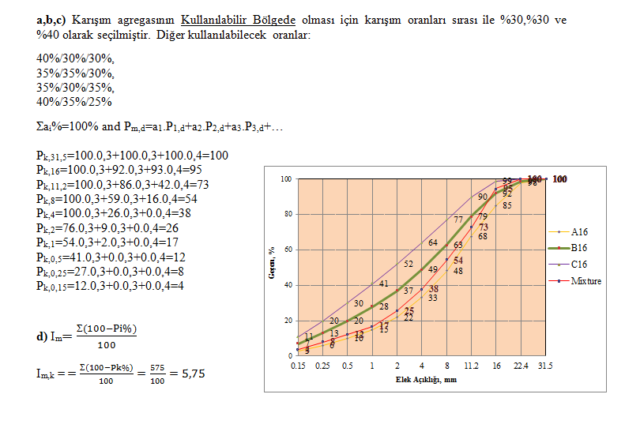

Slide 10
Elek analizi üç grup kuru agrega üzerinde yapılmış olup, sonuçlar aşağıda verilmiştir. Test sonuçlarına göre:
a) Her agreganın geçme yüzdesini (%P) hesaplayın.
b) Karışımdaki agreganın %45'i 8 mm'den büyük ve %20'si 0,5 mm'den ince olmak koşuluyla her agreganın uygun karışım oranını bulunuz.
c) Karışım değerlerinin referans eğrilerinin sınır değerlerine uygunluğunu kontrol edin.
d) Her bir agreganın ve aynı zamanda karışım agreganın (toplamda 4 eğri) derecelendirme eğrisini aynı grafik üzerinde çizin.
e) Karışım agreganın incelik modülünü hesaplayın ve elde edilen incelik modülü değerini yorumlayın. İncelik modülü karışım agregasının gradasyonu hakkında fikir verir mi?

Slide 11
 | AGREGA NO. 1 (Doğal Kum) : …..….. g |  |  | AGREGA NO. 2 (Kırmataş #1) ……… g |  |  | AGREGA NO. 3 (Kırmataş #2) …..…. g |  |  | KARIŞIM AGREGASI |  | D_{max}=….… mm
Elek açıklığı d_{i} (mm) | Kalan (g) | Geçen (g) | Geçen % P₁ | Kalan (g) | Geçen (g) | Geçen % P₂ | Kalan (g) | Geçen (g) | Geçen % P₃ | Geçen %P_{k} | 100-%P_{k} | A₁₆ | B₁₆ | C₁₆
31,5 | 0 |  |  | 0 |  |  | 0 |  |  |  |  | 100 | 100 | 100
22,4 | 0 |  |  | 0 |  |  | 0 |  |  |  |  | 98 | 99 | 100
16,0 | 0 |  |  | 90 |  |  | 420 |  |  |  |  | 85 | 92 | 99
11,2 | 0 |  |  | 270 |  |  | 1380 |  |  |  |  | 68 | 79 | 90
8 | 0 |  |  | 870 |  |  | 660 |  |  |  |  | 48 | 63 | 77
4 | 0 |  |  | 840 |  |  | 540 |  |  |  |  | 33 | 49 | 64
2 | 140 |  |  | 480 |  |  | 0 |  |  |  |  | 22 | 37 | 52
1 | 90 |  |  | 240 |  |  | 0 |  |  |  |  | 15 | 28 | 41
0,5 | 250 |  |  | 210 |  |  | 0 |  |  |  |  | 10 | 20 | 30
0,25 | 190 |  |  | 0 |  |  | 0 |  |  |  |  | 6 | 13 | 20
0,15 | 190 |  |  | 0 |  |  | 0 |  |  |  |  | 3 | 7 | 11
Karışım Oranı | % ……. |  |  | % ....... |  |  | % ....... |  |  | Σ

Slide 12
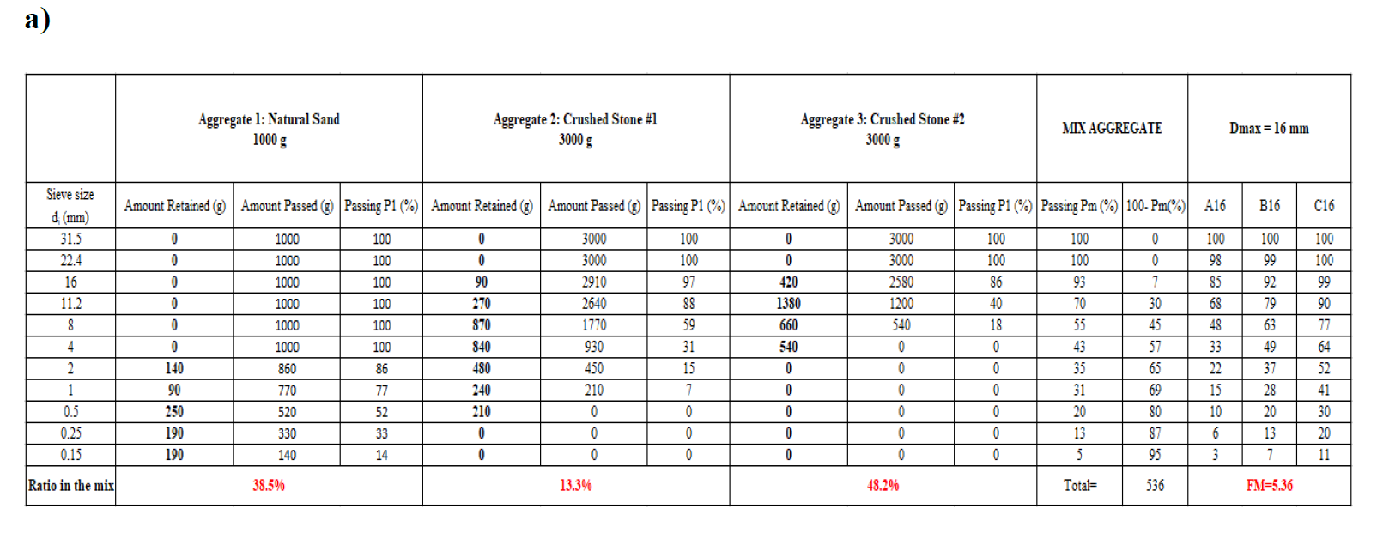

Slide 14
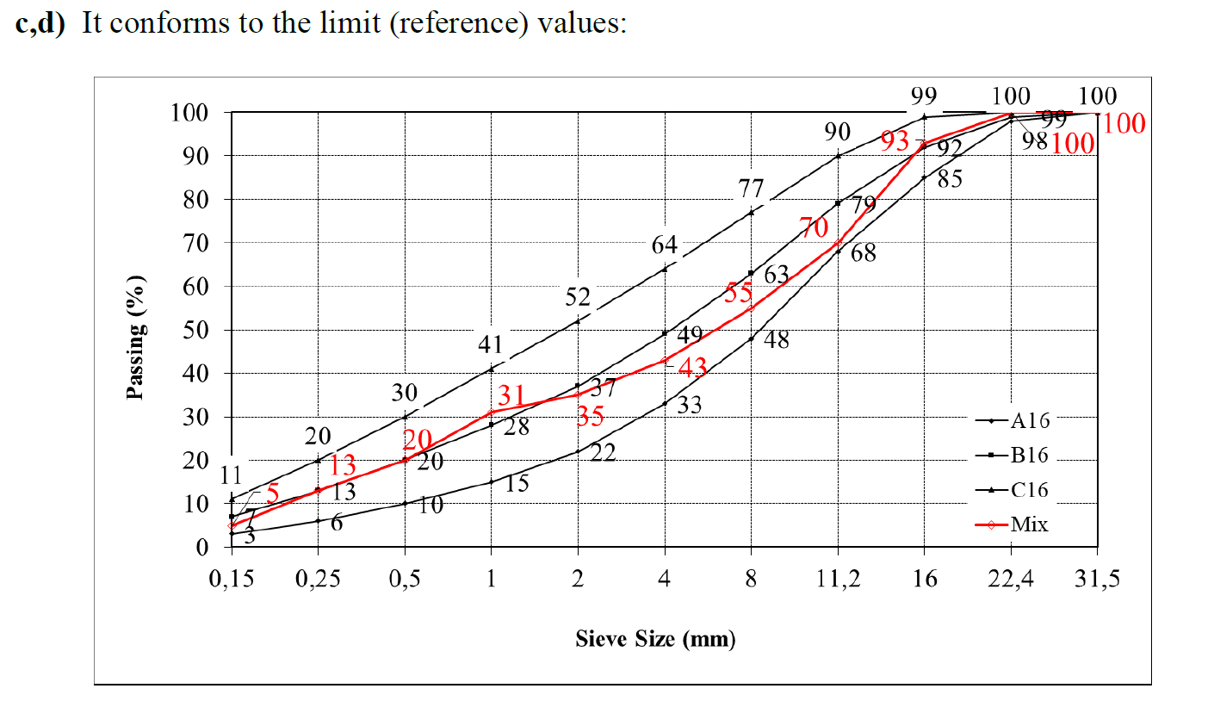

Slide 15
